Slide 1
Алфавитный принцип построения букв на библиотечных полках и словарях
Урок русского языка
в 1классе
Учитель начальных классов: Шатаева Е К

Slide 2
Чистописание
Аа, Аб,Ав,…,…,… .

Slide 3
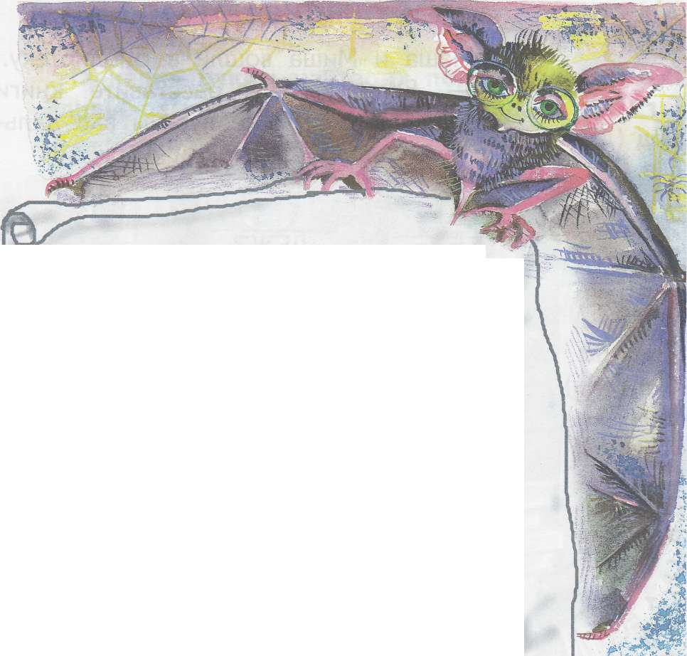
Пропуск в библиотеку
А, Б, В, Г, Д, Е, Ё, Ж
(а) бэ) (вэ) (гэ) (дэ) (йэ) (йо)(жэ)
Прикатили на еже!
З, И, Й, К, Л, М, Н, О
(зэ) (и) (ий) (ка) (эль) (эм) (эн) (о)
Дружно вылезли в окно!
П, Р, С, Т, У, ф, Х
(пэ) (эр) (эс) (тэ) (у) (эф) (ха)
Оседлали петуха, —
Ц, Ч, Ш, Щ, Ъ, Ы, Ь, Э, Ю, Я
(це) (че) (ша) (ща)(тв.знак) (ы) (мяг.знак)(э) (ю) (я)
Вот и все они, друзья!
(Борис Заходер)

Slide 4
Что такое библиотека?

Slide 5
Библиотека волшебного леса

Slide 6
Орфографический словарь

Slide 7
картина
Кар
тина

Slide 8
Кабы всё знал, так бы не учился.

